Slide 1
aLLOUTANTWERPEN Sprint 1 15/10-21/10
Sebastiaan van der Hoeven
Gilian Sterckx
Koen Spallier

Slide 2
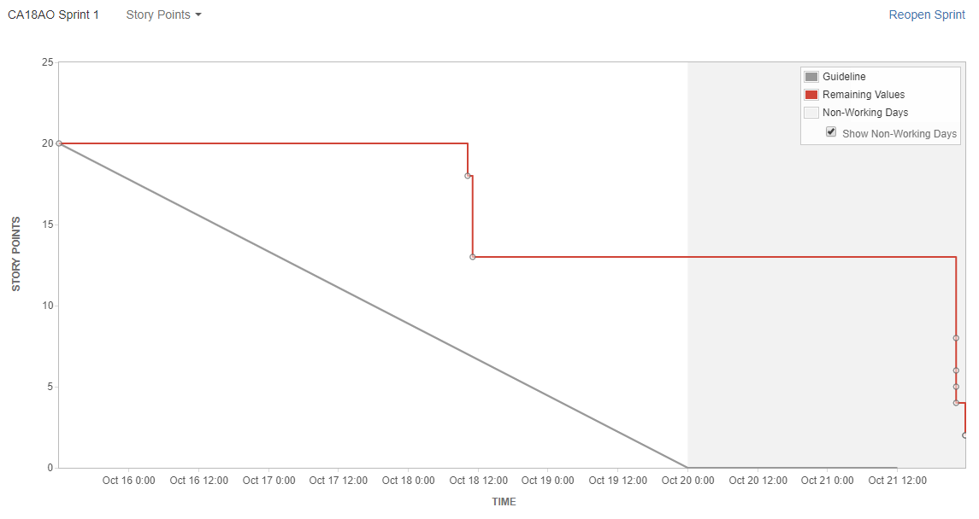
Burn-down chart

Slide 3
Stories
Als administrator wil ik kunnen loggen op de backend (Bas, 5SP)
Als administrator wil ik een nieuwe game aanmaken (Bas, 2SP)
Als gebruiker wil ik een team maken (Gillian, 5SP)
Als gebruiker wil mezelf op de map zien (Koen, 2SP)
Als gebruiker wil ik een kaart zien (Koen, 2SP)

Slide 4
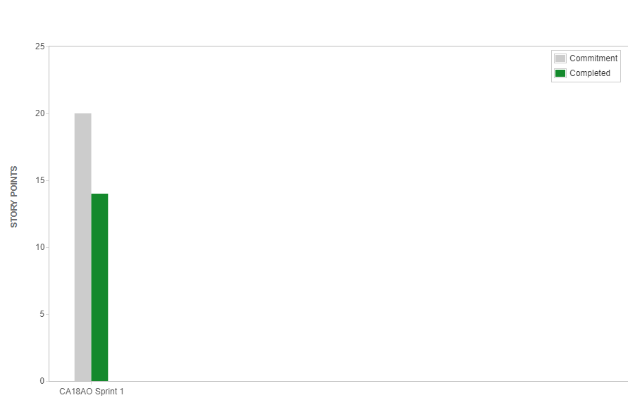
Team Velocity

Slide 5
DEMO

Slide 6
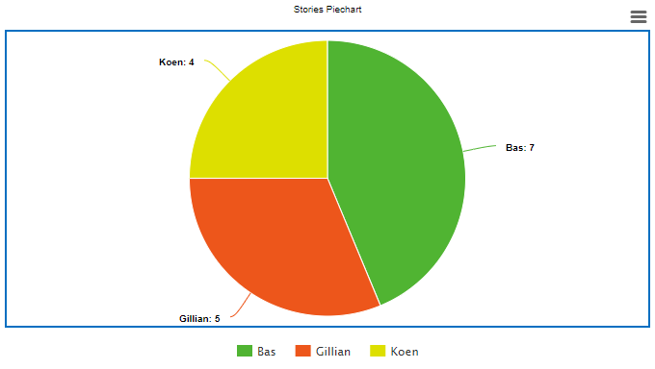
Piechart SP

Slide 7
Issues

Slide 8
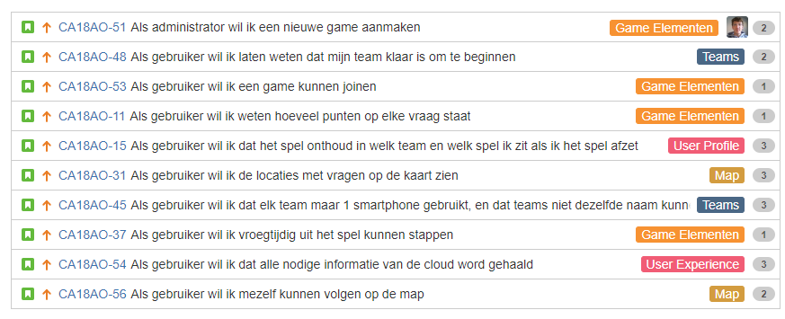
Sprint 2

Slide 9
Retrospective

